Slide 1




大规模信息系统构建技术
分布式数据库项目验收
指导老师：鲍凌峰
参与者：叶沐阳 俞博 郭一铭

Slide 2
1
项目基本概况
2
项目模块介绍
目录
3
核心功能演示
CONTENTS
4
系统整体演示
5
总结与提问

Slide 3
1
项目基本概况

Slide 4

1.1
分布式数据库-项目背景
项目基本概况
功能实现：
·集群管理
·数据分布
·负载均衡
·副本管理
·容错容灾
·分布式查询
·复杂查询
技术选型：
·集群管理工具：etcd
·开发语言：go语言
·数据库：sqlite
·协作开发：github

Slide 5
1.2
小组成员分工
项目基本概况
学号 | 姓名 | 分工职责
3210104095 | 叶沐阳 | 总体框架搭建，集群管理、副本管理、分布式查询
3210105512 | 俞博 | 部分分布式查询，部分副本管理，容错容灾，负载均衡
3210104116 | 郭一铭 | 分布式查询，数据库查询以及复杂查询

Slide 6
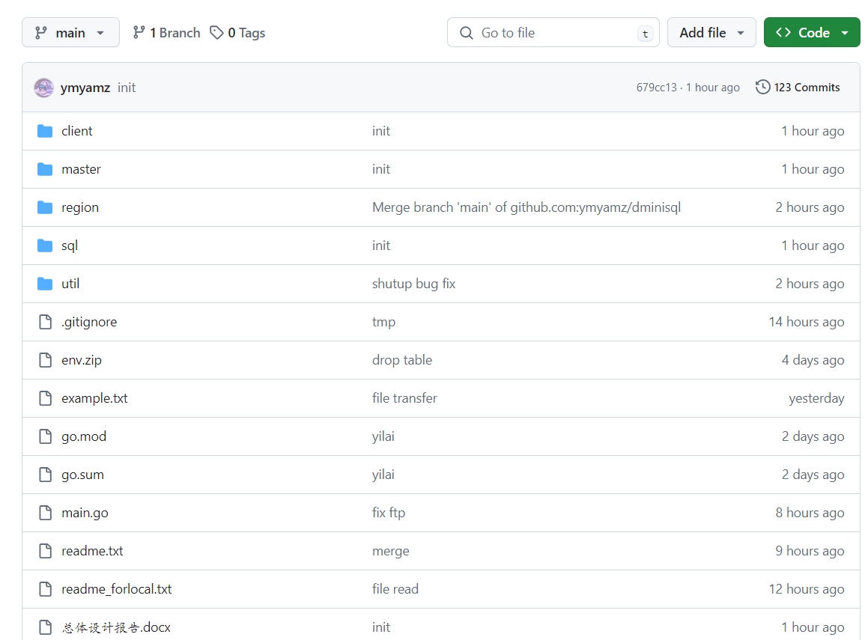
1.3
团队协作
项目基本概况
协作开发：
使用github
进行协作开发

Slide 7
2
项目模块介绍

Slide 8
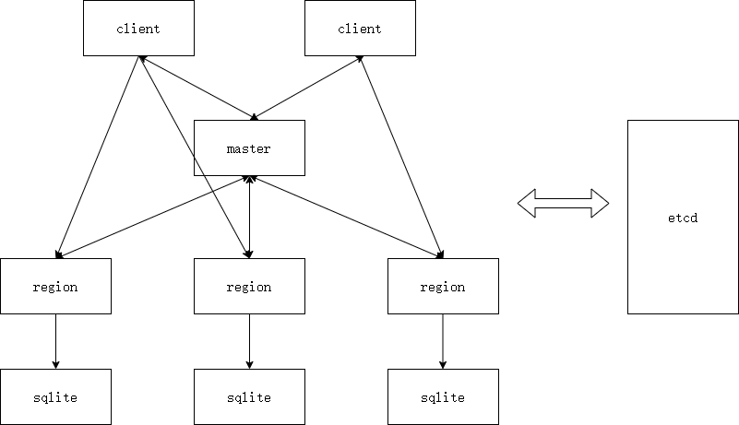
2.1
项目整体架构
项目模块介绍
client 模块：用户与数据库交互的接口
Master模块：管理Region模块，实现系统的集群管理、负载均衡、副本管理、容错容灾、数据分布、分布式查询等功能
region 模块：负责数据库引擎的运行与服从 master 的调度安排。

Slide 9
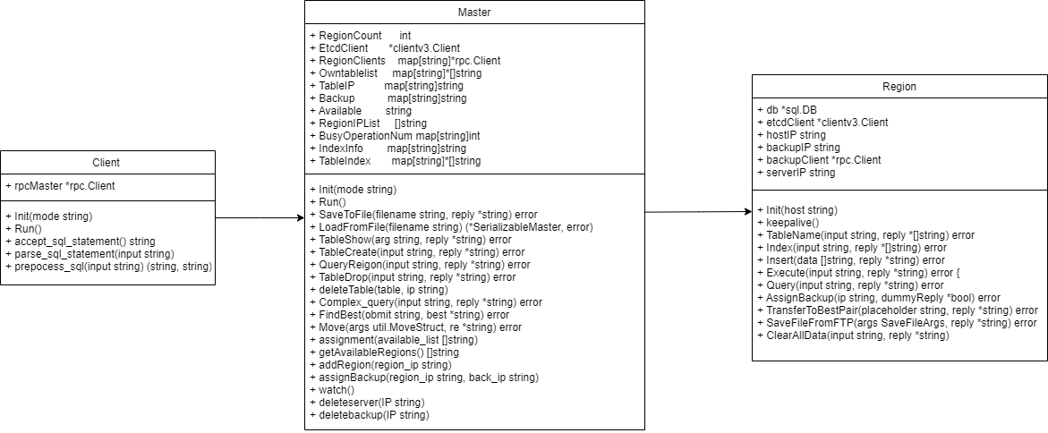
2.2
master模块
项目模块介绍
主要功能：
该项目中 Master 层的功能由四个子文件实现：
master.go文件。
存储了所有节点和表格的信息。定义了缓存表并进行了系统的初始化，同步了数据库中的信息。
etcd.go文件。
建立与 etcd的连接，实现数据集群管理，对节点的状态改变进行监听，处理新增节点、节点出错等情况，基于此实现了容错容灾等功能。

Slide 10
2.2
master模块
项目模块介绍
主要功能：
func.go文件。
建立与 Client 和Region的通信，通过 Client 的请求查找相关 Region 信息，并将结果返回至 Client。处理了增加/删除table/index请求时对master缓存信息的更新。
db.go 文件。
存放master本地缓存数据库（用于复杂查询）所需要的函数。

Slide 11
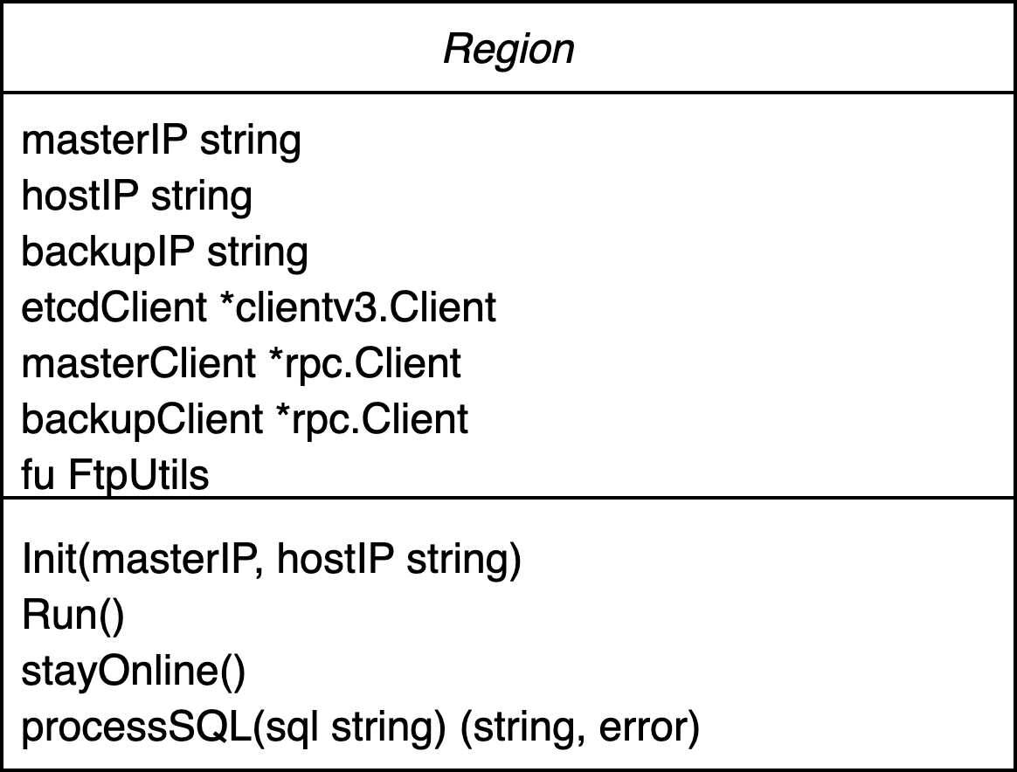
2.3
region模块
项目模块介绍
主要功能：
加入etcd的集群管理
处理Client端和master端发送的sql语句，对数据库进行增删改查

Slide 12
2.4
client模块
项目模块介绍
client向上负责与用户进行直接交互，向下与region和master进行连接。
主要功能：
预处理输入的sql语句，根据解析调用master或者region中接口进行执行语句。
如果语句为create、show、drop、select调用master接口，由master调用region接口；其他情况调用master得到table所在的region，然后调用对应的region接口。

Slide 13
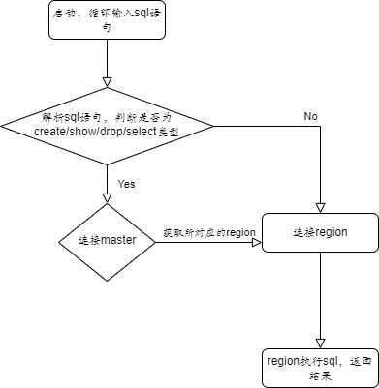
2.4
client模块
项目模块介绍
工作流程图：

Slide 14
3
核心功能介绍

Slide 15
3.1
通信简介
核心功能介绍
RPC通信简介
远程过程调用（Remote Procedure Call，RPC）是一个计算机通信协议，该协议允许运行于一台计算机的程序调用另一台计算机的子程序。
在架构中，client与Master进行多对一的连接，Region与Master进行多对一的连接，而client与Region的连接不定（正常操作下随着SQL语句的执行应该会逐步变成一对多）。
建立rpcClient时，只需要指定IP地址和端口号即可通过DialHttp函数获取到rpcClient，随后便可使用rpcClient对region/master的函数进行调用。
通信协议设计
系统封装了非阻塞的RPC调用函数TimeoutRPC，master/func.go和region/func.go中的大部分函数采用了基于传入两个指针参数，一个作为封装好的函数固有参数，另一个作为返回值的策略。

Slide 16
3.2
集群管理
核心功能介绍
本系统使用 etcd 作为集群管理工具。
当 region 节点上线时，其将在 etcd 键值对存储系统中创建一个具有生命周期的，以该进程所在服务器 IP 地址为键的键值对（租约），并持续维持其生命（周期性地向 etcd 发送心跳信号来证明节点存在）。
master 节点开启后，其将持续监测键值对存储系统中的各种更新。
当某个节点意外关闭后，可以看到master中监视到etcd的键值对变化，启动对应的函数。

Slide 17
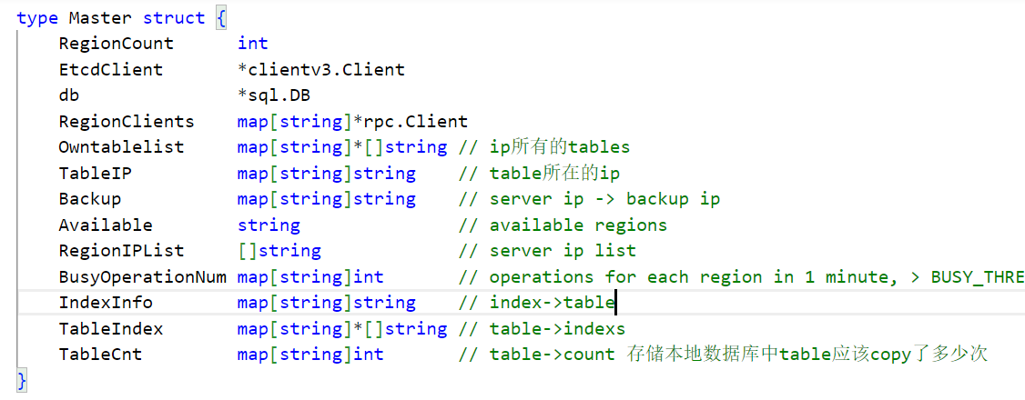
3.3
数据分布
核心功能介绍
master 进程的内存中存储了分布式数据库所有table的信息（名称）及它们与region的关系，以及所有index信息（名称）及它们与table的关系。
table与index的数据存储于 region 服务器中。
master建立了一个缓存数据库，用于复杂查询。

Slide 18
3.4
分布式查询
核心功能介绍
master中的TableIP变量和Owntablelist变量记录了各个表格存在的节点；
Backup变量存储了每个主region服务器对应的副本region服务器。
具体增删改查操作在region服务器中进行。

Slide 19
3.5
副本管理
核心功能介绍
初始化时能根据可用节点来自动分配主从服务器对。
副本服务器是对主服务器的备份，主服务器中所有的操作都会同时在副本服务器中执行。
本项目要求节点个数至少为2个，如果节点个数为单数，则多余的节点作为待用节点等待后续分配，如果是双数则两两配对为主从服务器对。

Slide 20
3.6
均衡负载
核心功能介绍
在该项目中我们通过 master 的调度实现了负载均衡的设计。
本项目中负载大小结合表格数和操作数综合计算。
在创建一张表时，总是会选择负载最少的节点进行创建；下线后孤立的节点内容也会被转移到负载最少的节点上。
当某个节点的负载超过阈值，会将该节点的部分表格转移到当前负载最轻的节点上。

Slide 21
3.8
容错容灾
核心功能介绍
主服务器下线
如果有待用region，启动副本region作为新的主服务器，待用节点作为其副本服务器；否则把副本region中的内容都转存到某个region对中，将副本region变成待用region。
副本服务器下线
如果有待用region，将其设为副本region；否则把主服务器region中的内容都转存到其他region对中，将主region转换为待用region。
Master服务器下线
每次操作都会序列化master中的关键属性并保存到.gob文件中，如果Master服务器意外下线，再次启动将读取.gob文件中的内容并反序列化为master中的信息。

Slide 22
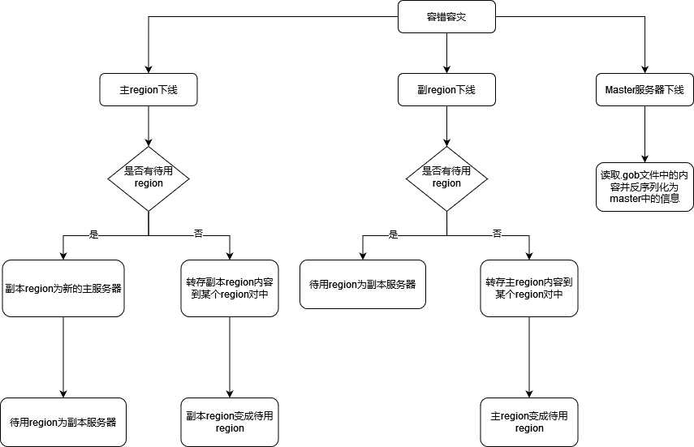
3.7
容错容灾
核心功能介绍
流程图

Slide 23
3.
复杂sql语句的查询
核心功能介绍
当查询中涉及不止一个table的时候，如select * from user1 cross join user2
将所有有关的table缓存到master的本地数据库中
在master中进行查询后，输出结果，清空缓存数据库。
若多个join同时进行：
master本地记录了每个table被复制或删除的次数
实际上只会复制从0到1的那次，删除从1到0的那次，保证table不重复

Slide 24
4
系统整体演示

Slide 25
5
项目总结提问

Slide 26




